Slide 1

Nada na vida acontece em vão

Slide 2

Se um dia ao acordar, você encontrasse, ao lado da sua cama, um
lindo pacote embrulhado com fitas coloridas, você o abriria, antes mesmo de lavar o rosto, rasgando o
papel, curioso para ver o que havia dentro...

Slide 3

Talvez houvesse ali algo de que você nem gostasse muito... Então você guardaria a caixa, pensando no que fazer com aquele presente aparentemente "inútil" ...

Slide 4

Mas no dia seguinte,
lá está outra caixa...
mais uma vez, você abre correndo, e dessa vez há alguma coisa da qual você gosta muito...

Slide 5

Uma lembrança de alguém distante, uma roupa que você viu na vitrine, a chave de um carro novo, um casaco para os dias de frio ou simplesmente um ramo de flores de alguém que se lembrou de você...

Slide 6

E isso acontece todos os dias, mas nós nem percebemos...
Todos os dias quando acordamos, lá está, à nossa frente, uma caixa de presentes enviada por Deus, especialmente para nós: um dia inteirinho para usarmos da melhor forma possível!

Slide 7

Às vezes ele vem cheio de problemas, coisas que não conseguimos resolver, tristezas, decepções, lágrimas...
Mas outras vezes, ele vem cheio de surpresas boas, alegrias,
vitórias e conquistas...

Slide 8

O mais importante é que, todos os dias, Deus
embrulha para nós, enquanto dormimos, com todo o carinho, nosso presente: O DIA SEGUINTE!
Ele cerca nosso dia com fitas coloridas, não importa o que esteja por vir...

Slide 9

a esse dia quando acordamos, chamamos PRESENTE...
O PRESENTE de Deus pra nós.
Nem sempre Ele nos manda o que esperamos, o que queremos...
Mas Ele sempre, sempre e sempre, nos manda o melhor, o de que precisamos, e que é sempre muito mais do que merecemos...

Slide 10

Abra seu PRESENTE todos os dias, primeiro agradecendo a quem o mandou, sem se importar com o que vem dentro do "pacote“.
Sem dúvida, Ele não se engana na remessa dos pacotes.
Se não veio hoje o PRESENTE que você esperava, espere...

Slide 11

Abra o de amanhã com mais carinho, pois a qualquer momento, os sonhos e planos de Deus pra você chegarão, embrulhadinhos pra PRESENTE!

Slide 12
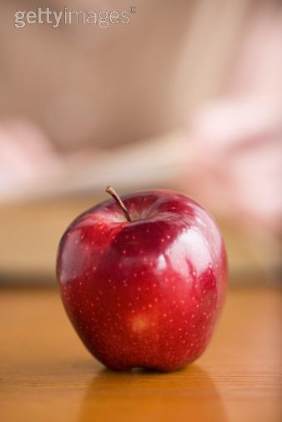
DEUS não atende as nossas vontades, e sim nossas necessidades.

Slide 13
Que você tenha um dia abençoado, cheio da Presença de Deus, e que seu presente venha lhe trazer muita paz, experiências com Deus, e esclarecimento sobre o muito que ainda temos a aprender com Ele e por Ele!

Slide 14
Agora: Se você acredita que Jesus está constantemente presente em nossas vidas e nos segura no colo nos momentos difíceis, você encaminhará este e-mail para tantas pessoas quanto você conseguir.

Slide 15
Mas, caso você não acredite na presença constante de Jesus, pode apagar, como se nunca o tivesse lido.
Como se essa mensagem não tivesse lhe tocado o coração

Slide 16
Não se preocupe, caso você não encaminhe, nada de mal irá lhe acontecer, mas lembre-se das palavras do próprio Jesus:

Slide 17
“Portanto, quem der testemunho de mim diante dos homens, também eu darei testemunho dele diante de meu Pai que está nos céus. Aquele, porém, que me negar diante dos homens, também eu o negarei diante de meu Pai que está nos céus” (Mateus 10,32)

Slide 18
Tenha um ótimo dia e que Deus te abençoe.

